Slide 1
Data Science
11주차 과제
연관규칙 분석
Team D
강태경, 김형석, 최지운
Notes:
http://minheeblog.tistory.com/category/PPT

Slide 2
CONTENTS
01
02
03
데이터 셋
규칙 생성
분석도구 비교
- 데이터 설명
빈발집합 생성
연관규칙 생성
Subset 제거
- 도구 성능비교
- 결론
- 데이터 전처리
Notes:
http://minheeblog.tistory.com/category/PPT

Slide 3
Data Science
01
데이터 셋
Notes:
http://minheeblog.tistory.com/category/PPT

Slide 4
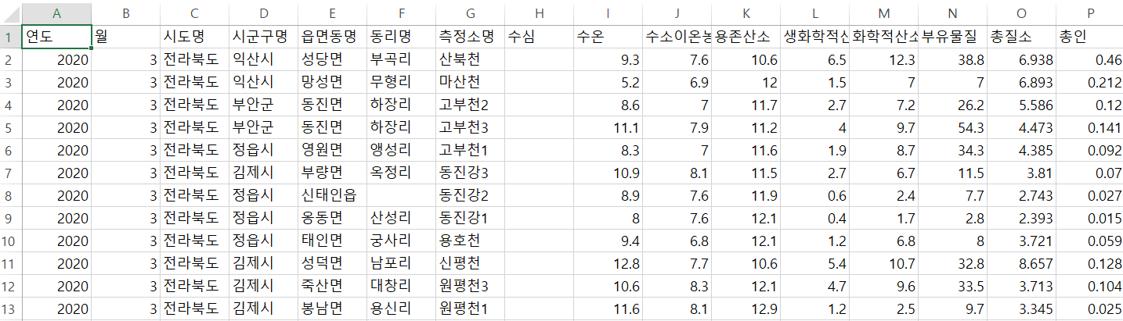
데이터 전처리
Data Science
01
“ ”
데이터 설명
전라북도 내 시군별 하천 수질측정 자료
출처: https://www.data.go.kr/data/3038768/fileData.do
Notes:
http://minheeblog.tistory.com/category/PPT

Slide 5
데이터 전처리
Data Science
01
“ ”
데이터 전처리
필요 없는 Column 제거
지역명, 시간 제거 -> “연도”, “월“, “시도명” 등
NA값 제거-> “수심”은 NA거나 0이기 때문에 제거
결측치 및 이상치
변수가 모두 수치형 자료로 결측치는 없었고
이상치는 결과에 크게 영향을 미칠 수준이 아니여서 제거 불필요
Notes:
http://minheeblog.tistory.com/category/PPT

Slide 6
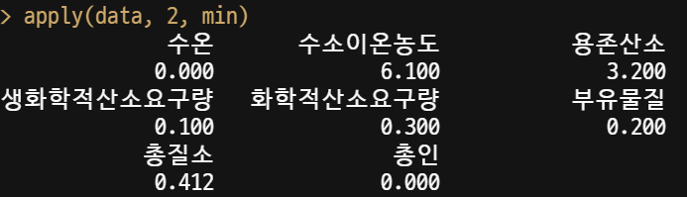
데이터 전처리
Data Science
01
“ ”
데이터 전처리
데이터 형식으로 변환하기 위한 처리
모두 수치형 데이터이기 때문에 bining 방법으로 명목형으로 전환했다.
이 때 각 column의 최소, 평균, 최대값을 고려하여 범위를 선정했다.
Notes:
http://minheeblog.tistory.com/category/PPT

Slide 7
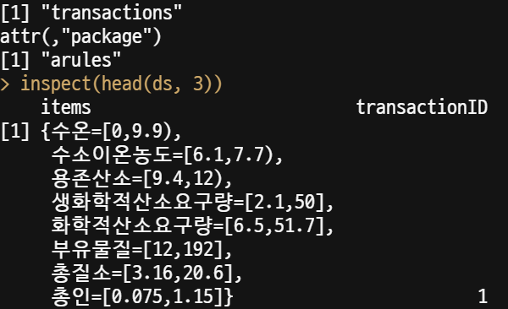
데이터 전처리
Data Science
01
“ ”
데이터 전처리
데이터 형식으로 변환
데이터 프레임 데이터를 트랜잭션 데이터로 변환해주었다.
Notes:
http://minheeblog.tistory.com/category/PPT

Slide 8
Data Science
2-1
빈발집합 생성
Notes:
http://minheeblog.tistory.com/category/PPT

Slide 9
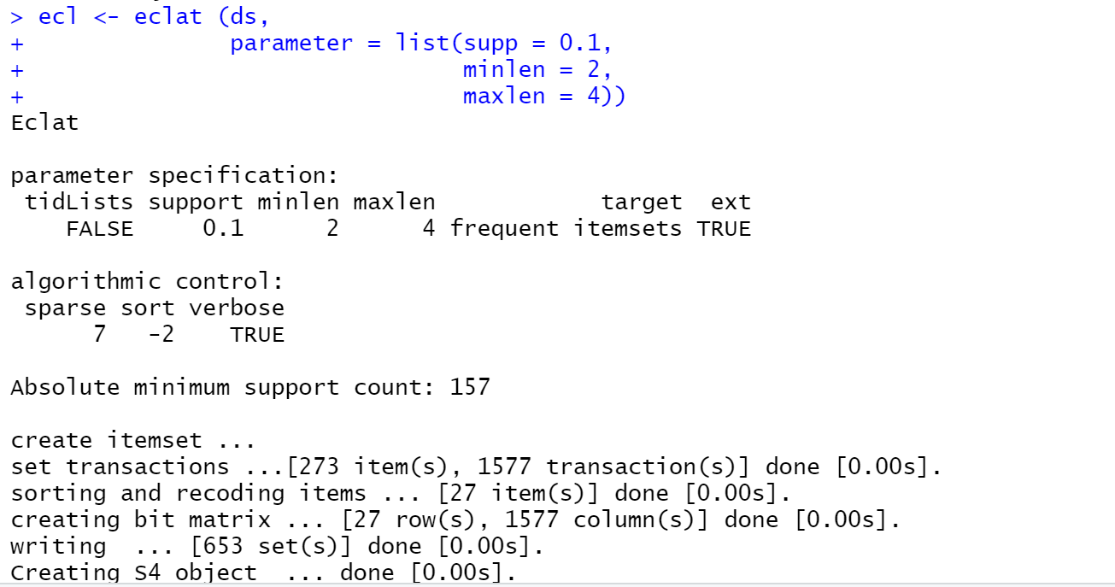
빈발집합 생성
Data Science
01
“ ”
빈발집합 생성
eclat()함수를 활용해 최소 지지도 임계값이 0.1, 집합의 최소 원소 수가 2개
집합의 최대 원소 수가 4개인 빈발 집합을 생성한다.
Notes:
http://minheeblog.tistory.com/category/PPT

Slide 10
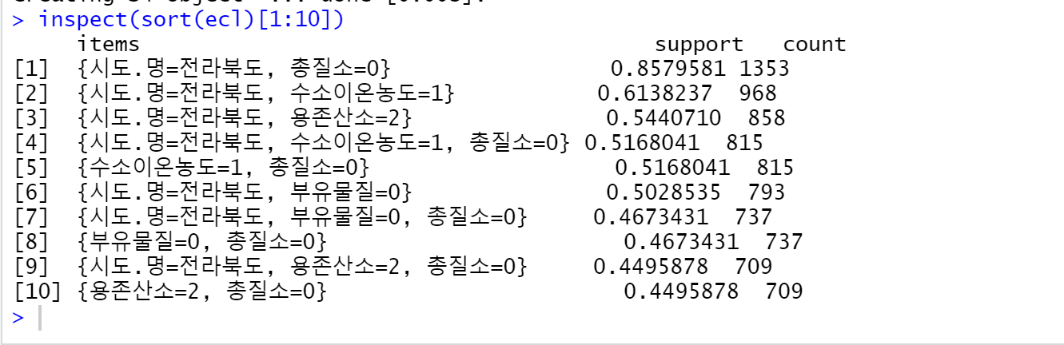
데이터 전처리
Data Science
01
“ ”
상위10개 추출
빈발집합의 item들 중에 suppor값이 높은 상위 10개를 추출해 보았다.
Notes:
http://minheeblog.tistory.com/category/PPT

Slide 11
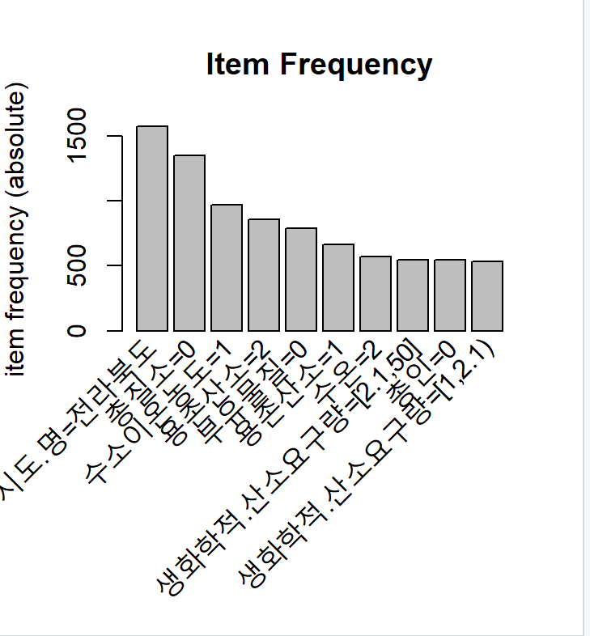
빈발집합 생성
Datascience
빈발집합 생성
Data Science
01
“ ”
Item Frequency
빈발 집합의 item들 빈도수를 파악하기 쉽게 plot형식으로 나타내었다.
Notes:
http://minheeblog.tistory.com/category/PPT

Slide 12
Data Science
2-2
연관 규칙 생성
Notes:
http://minheeblog.tistory.com/category/PPT

Slide 13
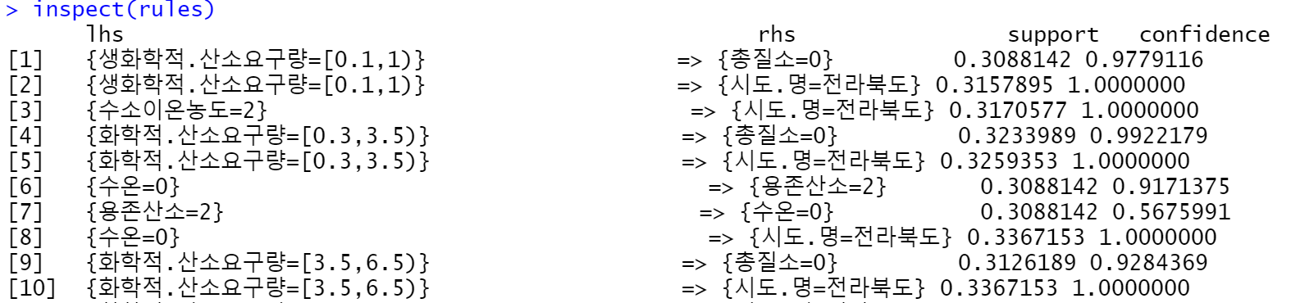
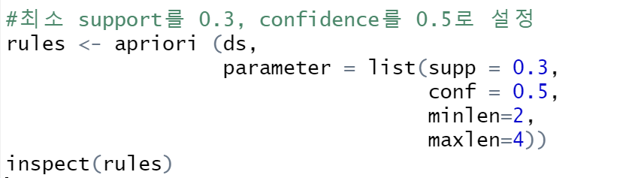
연관 규칙 생성1
Data Science
02
“ ”
규칙 생성1
최소 support 0.3, confidenc를 0.5로 설정 한후 선험적 알고리즘을 적용한 연관 규칙을 생성하였다.
Notes:
http://minheeblog.tistory.com/category/PPT

Slide 14
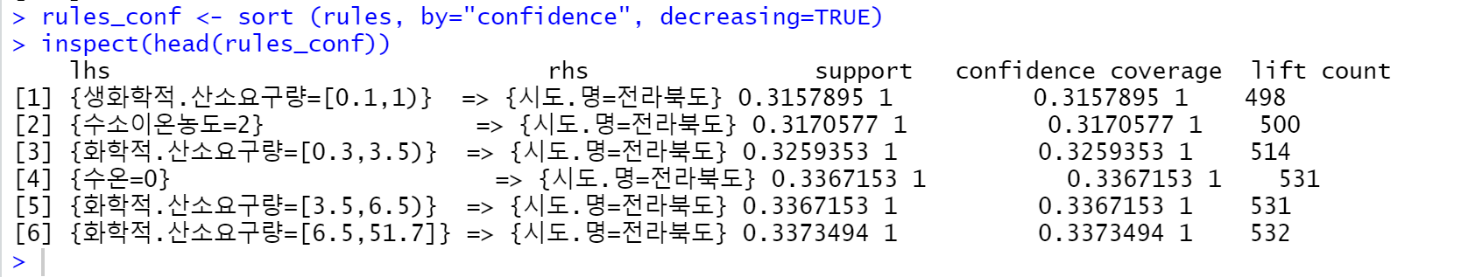
신뢰도 기반의 연관규칙 분류
Data Science
02
“ ”
신뢰도 기반의 연관규칙 분류
신뢰도가 높은 순으로 규칙을 정렬
생성한 연관 규칙중 신뢰도가 높은 규칙을 정렬해보았다.
Notes:
http://minheeblog.tistory.com/category/PPT

Slide 15
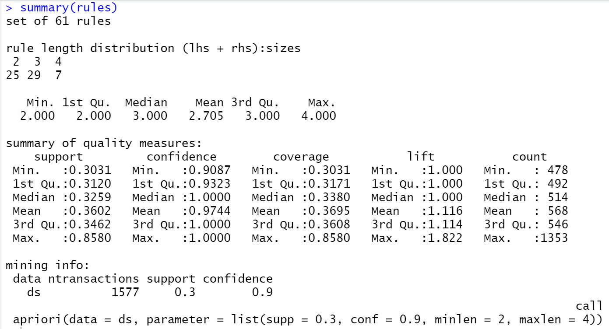
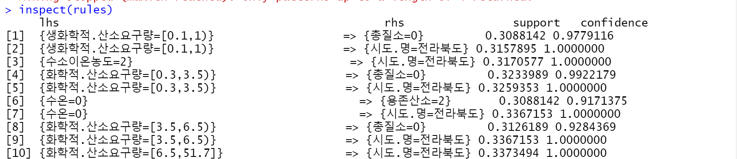
규칙 생성2
Data Science
02
“ ”
규칙생성 2
규칙생성2
생성된 규칙1을 분석한 결과 신뢰도가 0.9미만의 규칙들은 제거하는것이 전체적인 ruleset에 연관성에 도움이 된다고 판단하여서 신뢰도 0.9이상의 최종적인 ruleset을 생성하였다. 총 61개의 규칙이 나왔다.
Notes:
http://minheeblog.tistory.com/category/PPT

Slide 16
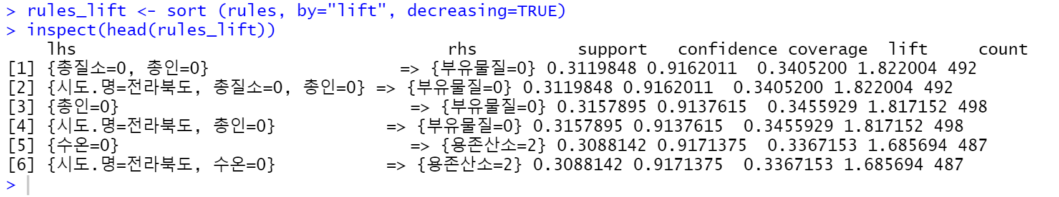
NN 모델 by decay
Data Science
02
“ ”
규칙의 향상도를 기반으로한 연관규칙 분류
규칙의 lift값 향상도 또는 흥미도를 기준으로 ruleset을 분류해 보았다.
Notes:
http://minheeblog.tistory.com/category/PPT

Slide 17
Data Science
2-3
Subset 제거
Notes:
http://minheeblog.tistory.com/category/PPT

Slide 18
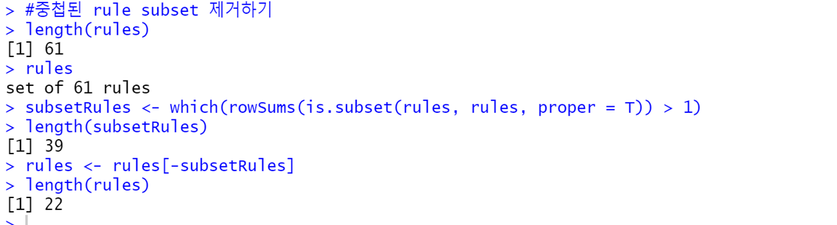
중첩되는 규칙
Data Science
02
“ ”
중첩되는 규칙 제거
연관 규칙들의 명확성과 효율성을 위해서 위의 경우처럼 하나의 규칙의 서브 규칙이 되는 rule subset들을 제거하는 코드를 통해 61개의 규칙중 서브규칙 39개를 제거하고 최종적으로 22개의 규칙을 확정했다.
Notes:
http://minheeblog.tistory.com/category/PPT

Slide 19
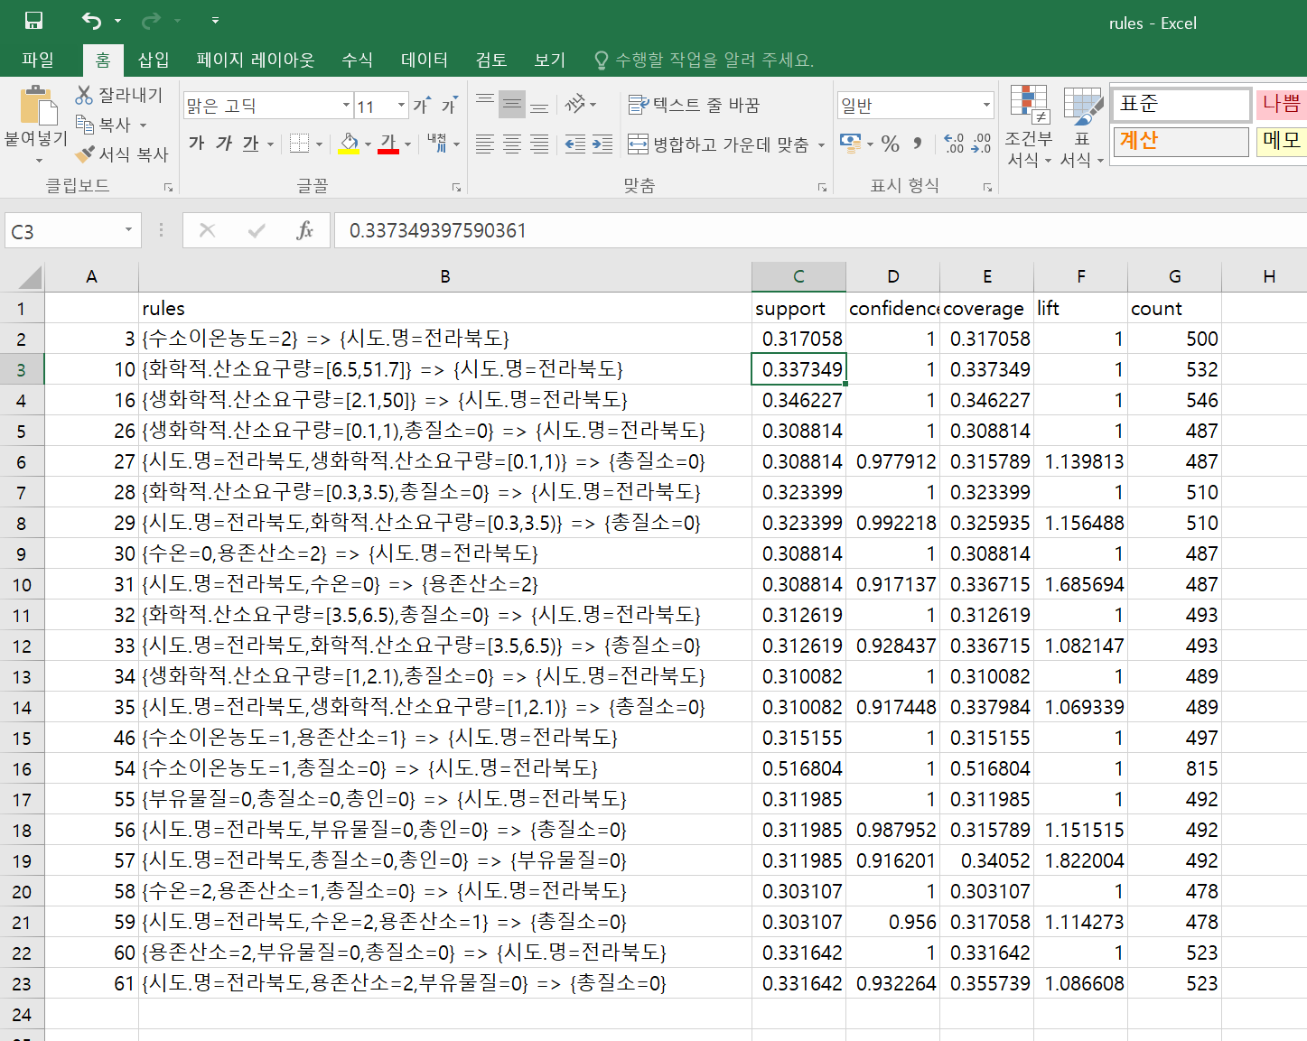
NN 모델 by epoch
Data Science
02
“ ”
최종규칙으로 csv파일 만들기
Notes:
http://minheeblog.tistory.com/category/PPT

Slide 20
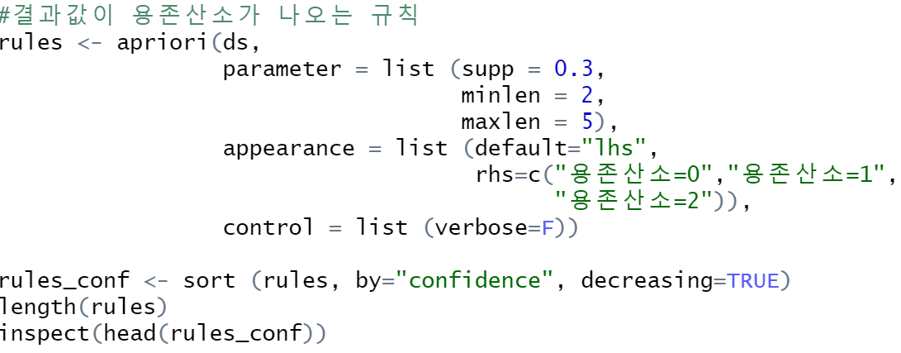
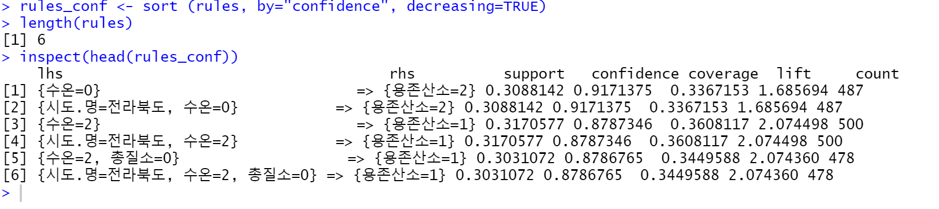
추가 분석
Data Science
02
“ ”
추가 분석
Notes:
http://minheeblog.tistory.com/category/PPT

Slide 21
Data Science
03
분석도구 비교
Notes:
http://minheeblog.tistory.com/category/PPT

Slide 22
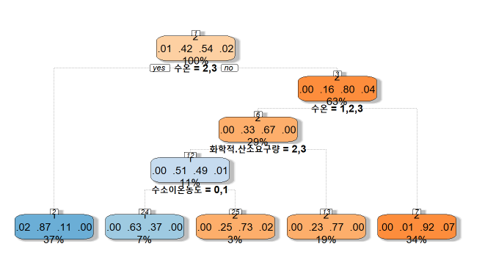
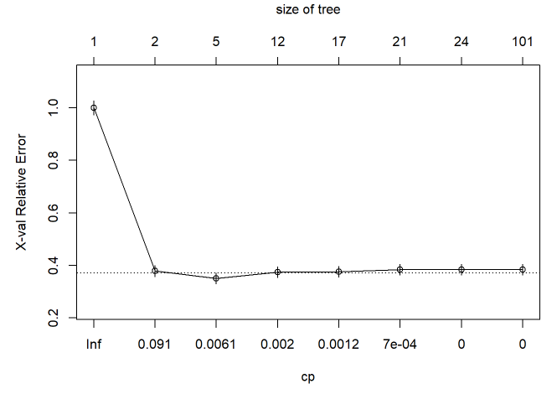
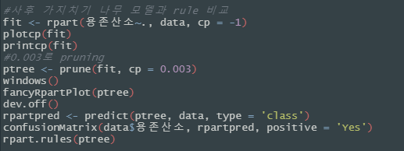
추가 분석
Data Science
03
“ ”
다른 분석 기법
의사결정 나무 분석 기법으로 cp=-1 로 설정하여 분석했다.
수온과 화학적 산소요구량이 결과예측에 중요한 변수로 작용하고 있다.
Notes:
http://minheeblog.tistory.com/category/PPT

Slide 23
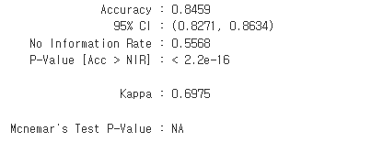
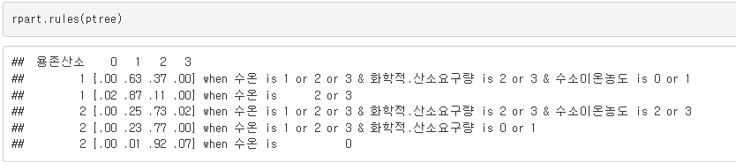
추가 분석
Data Science
03
다른 분석 기법
“ ”
0.8459의 정확도를 가지며
가지치기 모델의 룰셋은 다음과 같다
- 수온이 2,3이면 용존산소를 1로 판단
- 수온이 0이면 용존산소를 2로판단
수온이 1이고 화학적산소요구량과 수소이온농도에 따라
용존산소를 1 or 2로 판단
Notes:
http://minheeblog.tistory.com/category/PPT

Slide 24
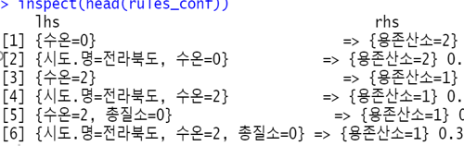
추가 분석
Data Science
03
“ ”
결론
연관성 분석을 통해 최종적으로 22개의 규칙을 발견하였으며 전라북도를 제외하고 모든 규칙에 신빙성이 있게 판단되고 있었다.
다른 분석기법을 통한 규칙과 비교해 보았을 때 연관성 분석의 규칙 범위가 훨씬 크고 다양함을
알 수 있었다.
용존 산소에 관한 룰셋을 얻은 의사결정나무 규칙과 연관성 분석을 추가적으로 진행하였을 때 의 결과 값이 일치 함을 확인하였다.
Notes:
http://minheeblog.tistory.com/category/PPT

